Slide 1
ITSS
Fait par Alec Duperron

Slide 2
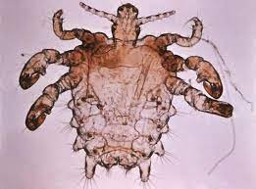
Morpions
Poux de pubis
Nom scientifique : Phitrius Pubis
Transmission : Relation sexuelle
Classification : Parasite
Traitement : Shampoing

Slide 3
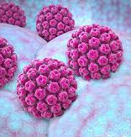
VPH
Virus Papillome humain
Nom scientifique : Papillomavirus
Transmission : Relation sexuelle
Classification : Virus
Traitement : Laser ou azote liquide

Slide 4
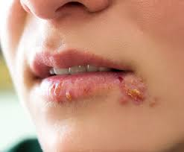
Herpès
Feux sauvages
Nom scientifique : Herpes simplex
Transmission : Relation sexuelle
Classification : Virus
Traitement : Crème

Slide 5
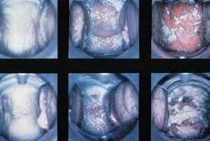
Vaginite à levure
Nom scientifique : Trichomonas vaginalis
Classification : protiste
Transmission : Relation Sexuelle
Traitement : Crème

Slide 6
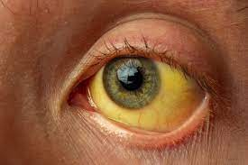
Hépatite B
Jaunisse
Nom scientifique : VHB
Transmission : Relation sexuelle
Classification : Virus
Traitement : Vaccin

Slide 7
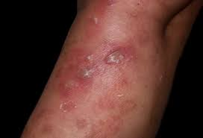
VIH
HIV
Nom scientifique : Sida
Transmission : Relation sexuelle
Classification : Virus
Traitement : Trithérapie (3 médicaments)

Slide 8
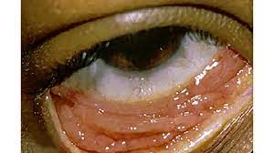
Chlamydia
Nom scientifique : Chlamydia Trachomatis
Transmission : Relation sexuelle
Classification : Bactéries
Traitement : Antibiotiques

Slide 9
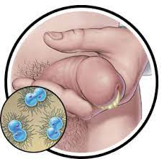
Gonorrhée
Chaude pisse
Nom scientifique : Neisseria gonorrhoeae
Transmission : Relation sexuelle
Classification : Bactérie
Traitement : Antibiotiques

Slide 10
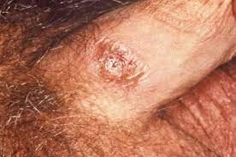
Syphilis
Nom scientifique : Treponema pallidum subsp pallidum
Transmission : Relation sexuelle
Classification : Bactérie
Traitement : Antibiotiques

